Slide 1
Sob medida
LINHA DE PRODUTO
Ult. Atualização 26/12/2024

Slide 2
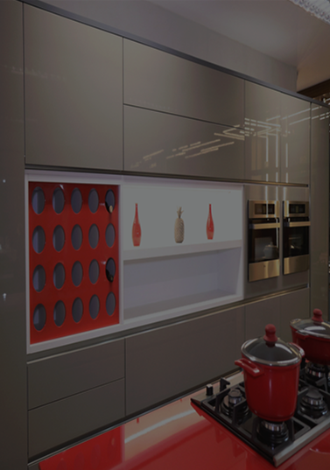
Somos uma empresa nova, mas contamos com mais de 75 anos de experiência do grupo Leo Madeiras em nosso DNA.
Fabricamos móveis sob medida, que são projetados, vendidos e montados através de uma rede de parceiros de alta confiança. Com 22.000 metros quadrados, estamos localizados estrategicamente em Campinas, um dos principais centros comerciais do país
Nossos equipamentos de última geração, processos automatizados e equipes especializadas, nos permitem garantir a entrega do seu móvel pronto para montagem, com o melhor prazo de entrega do mercado.
E para inspirar seus projetos temos a disposição de nossos parceiros um moderno Show Room, com os últimos lançamentos em móveis sob medida e um software de projetos que permite desenvolver seus projetos sob medida apresentados em realidade 3D.
SAIBA MAIS EM
WWW.LEOSOBMEDIDA.COM.BR
E SURPREENDA-SE

Slide 3
INDICE
1
Linha freggio
‘
Pag. 01
2
Linha piettra
Pag. 02 até Pag. 03
3
Linha Maranello
Pag. 04 até Pag. 05
4
Armários Premium
Pag. 06
5
Laqueados
Pag. 07
6
Gallardo Palha
Pag. 08
7
Rometal - vesto e RM257
Pag. 09
8
Zen
Pag. 10 até Pag. 12
9
Paileo
Pag. 13
10
Painel movie
Pag. 14
11
Porta de correr movie
Pag. 15
12
Linha sorrento
Pag. 16
13
Linha yellow
Pag. 17 até Pag. 20
14
Porta ventilada
Pag. 21

Slide 4
INDICE
15
Linha luminos
Pag. 22 até Pag. 28
16
Porta pivotante
Pag. 29 até Pag. 30
17
Porta sequenziato
Pag. 31 até Pag. 33
18
Porta treviso
Pag. 34 até Pag. 35
19
Porta joia
Pag. 36 até Pag. 38
20
Tampo porta joia
Pag. 39
21
Sorrento F458
Pag. 40
22
Kit montagem
Pag. 41
23
Nova linha puxadores
Pag. 42
24
Laqueação
Pag. 43 até Pag. 44
25
Painel cama
Pag. 45
26
Lamina natural
Pag. 46
27
Blum – corrediças
Pag. 47
28
Blum – kit de gaveta tandembox
Pag. 48

Slide 5
INDICE
29
Blum – orga line divisores
Pag. 49
30
Blum – orga line auxiliares
Pag. 50
31
Blum – divisor de talheres
Pag. 51
32
Blum – kit porta tempero
Pag. 52
33
Blum – movento
Pag. 53
34
Blum – dobradiças
Pag. 54
Blum – dobradiça standart 107°
35
Pag. 55
36
Blum – aventos HK-XS
Pag. 56
37
Blum – legrabox
Pag. 57 até Pag. 58
38
Porta pivotante F458
Pag. 59
39
Gallardo zero
Pag. 60
40
Porta lata alumínio 130
Pag. 61
41
Painéis usinagem especial
Pag. 62

Slide 6
Sistema Flow S
INDICE
42
Pag. 63
43
Porta deslizante RO82
Pag. 64
44
Sorrento Cozinha
Pag. 65
45
Portas e Frentes Tecido
Pag. 66
46
Prateleira Móvel Invisível
Pag. 67
47
Gallardo Zero Vidro
Pag. 68
48
Kits Lixeiras de Plástico
Pag. 69
49
Canto articulado
Pag. 70
50
Divisor de acrílico
Pag. 71
51
Divisor de madeira
Pag.72 até Pag.73
52
Aramados
Pag.74
53
Tomadas embutidas
Pag.75
54
Coleção LEO SOB MEDIDA
Pag.76 até Pag. 80

Slide 7
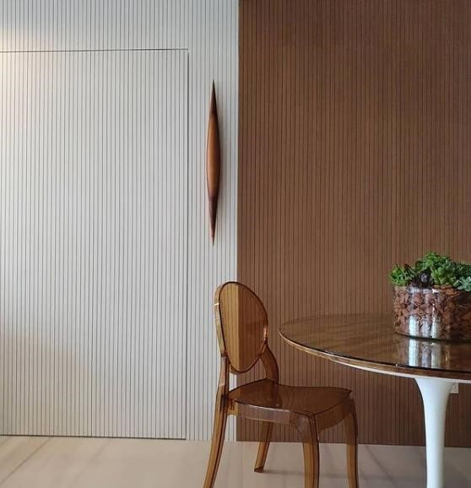
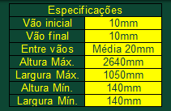
LINHA FREGGIO
Freggio
Esta linha tem o delicado toque de marcenaria artesanal, o padrão explora a estrutura dos frisos para trazer mais movimento ao ambiente.
Portas
Frentes
Nas portas e frentes os frisos são feitos na horizontal, o vão final varia de acordo com a medida da porta.
Painéis
Espessura disponível para portas somente de 18mm.
Espessura disponíveis para painéis: 15mm, 18mm, 25mm.
Padrões disponíveis na nossa linha MDF, internos, Guararapes+ e Dura+.
Atenção! Nos padrões cristallos, laqueados e BRANCO TX não estão disponíveis.
01

Slide 8
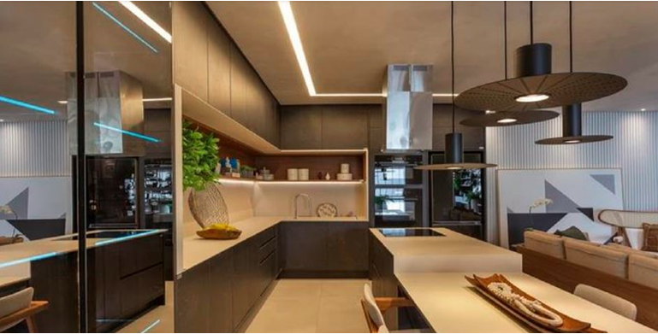
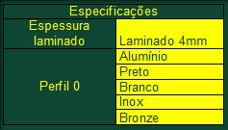
LINHA PIETTRA
A linha Piettra além de modernizar o projeto, valoriza o mobiliário. Misturar os elementos ajuda a criar um ambiente inovador com uma decoração marcante, levando sofisticação aos espaços.
Piettra
Domus
Carrara
Millenia
Nero
Portas Frentes
02

Slide 9
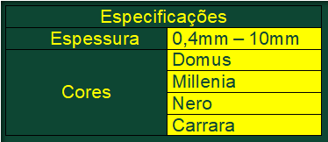
LINHA PIETTRA
TAMPOS REVESTIMENTOS
Piettra: Laminado decorativo de alta pressão com miolo colorido não sendo necessário o uso de fita de borda, superfície sem porosidade facilitando a limpeza, 5 anos de garantia contra qualquer rachadura, tem como propriedade principal: papel craft prensado em alta temperatura.
03

Slide 10
MARANELLO
A Maranello é feita com o próprio MDF trazendo um aspecto natural a porta, sendo uma excelente opção para um ambiente com o design minimalista.
INFERIORES
Agora a travessa MARANELLO foi desenvolvida para as LINHA + ela tem a espessura de 18mm e também conta com todas as cores da linha ARAUCO+ DURA+ e GUARARAPES+
Obs: Travessa MARANELLO com a espessura de 25mm está fora de linha!
04

Slide 11
MARANELLO
A maranello encontra-se dentro da nossa linha premium com o acabamento da fita 100% em ABS nos topos e sem disponibilidade em MDP.
SUPERIORES
Modelo 1: Com o tamponamento podendo ser em 15mm, 18mm ou 25mm na parte inferior com a porta maranello passante.
Modelo 2: A porta Maranello recobre uma vista em MDF 18mm.
Obs: MARANELLO com a espessura de 25mm está fora de linha!
05

Slide 12
ARMÁRIOS PREMIUM
Linha premium moderniza o projeto e destaca o seu ambiente. O design do módulo ajuda a criar um ambiente inovador com detalhes mais chamativos, levando sofisticação aos espaços.
INFERIORES
Encontra-se dentro da nossa linha premium. Esse módulo tem um perfil passante de lateral a lateral, a porta recobre o início do perfil no módulo.
06

Slide 13
LAQUEADOS
A pintura micro texturizada é uma boa opção para aqueles que querem exclusividade em detalhes e cores, dando um aspecto mais sofisticado ao ambiente. Com um prazo de entrega de 45 dias.
Modelos de portas / frentes disponíveis na coleção Leo sob medida:
VIENA 1F / 2F / ESPECIAL
PAINTING 1F / 2F / ESPECIAL
Painéis laqueados são disponíveis nas espessuras: 15mm, 18mm e 25mm sendo painel 1F / 2F e painting especial.
07

Slide 14
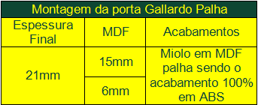
GALLARDO PALHA
Gallardo palha é um produto versátil pode ser usado na sala, copa ou cozinha. É perfeito para dar aquele toque natural ao ambiente, ótimo para quem gosta de uma decoração cheia de tendência e do aconchego que esse material aliado a madeiras traz!
Obs: O padrão BRANCO TX não está disponível para esse modelo de porta
08

Slide 15
LINHAS ROMETAL
PUXADOR RM-257
O puxador da linha Touch foi desenvolvido com foco em design, conforto e funcionalidade. A possibilidade de aplicação de fita de borda na parte frontal do perfil faz dele uma excelente opção para o seu projeto!
Perfil RM-257 disponível para linha de dormitórios, portas de MDF e vidros.
CABIDEIROS VESTO
Versatilidade e personalização, um cabideiro versátil que possibilita diferentes formas de personalização! Escolha o lado do cabideiro, tendo a opção de aplicar fita de borda na parte frontal ou não.
Disponíveis nas cores: Titânio, Novo Bronze, Alumínio e Preto.
09

Slide 16
PUXADORES ZEN
GOLD ELEMENTO ZEN
GOLD CRETA
ROSE KEN
ROSE SHELL
GOLD BEETLE GRANADO
ACQUA DI ZEN
ANTIQUE
ARCHIVE PONTO
CITIZEN 45 GRAUS G
FLEX
CORDOALHA
DHARMA
10

Slide 17
PUXADORES ZEN
INDUSTRIAL DESIGN
FUNE GARAGE
MAGNUM 160 MM
MANICO DI COLTELLO 160MM
RADIO P
SORENTO
MINI LOTUS
(USINAGEM UNCLUSA)
VERSALHES
11

Slide 18
PUXADORES ZEN
GARAGE PONTO
FUNE GALES
NORD
ORIENTE PONTO
ALLEN GRANADO
ORION
A ZEN DESENVOLVE PEÇAS QUE TRADUZEM OS DIVERSOS ESTILOS DE VIVER, TENDÊNCIAS E COMPORTAMENTOS. MÚLTIPLAS ESCOLHAS PARA UM MUNDO MULTIFACETADO.
DISPONIVEIS EM NOSSO PROMOB OS MODELOS DE PUXADORES ZEN.
12

Slide 19
PAILEO
A nova linha PAILEO é uma tendência de mercado pela praticidade, acabamento de alta qualidade e beleza.
O PAILEO será enviado com 10 réguas de 25mm e um painel usinado de 15mm. Painel será enviado na medida de 450 largura x 2640 altura, sendo comercializado nas cores:
ITAPUÃ
BRANCO DIAMANTE ESSENCIAL
FREIJO PURO
NOGUEIRA CAIENA
CARVALHO HANOVER
GUIANDUIA TRAMA
13

Slide 20
PAINEL MOVIE
O painel Movie foi desenvolvido para revestir ambientes ocultando a TV e outros aparelhos eletrônicos a ela conectados, é a escolha ideal para quem deseja uma sala de estar mais moderna, aconchegante e organizada!
Painel movie espelho mágico
Vão útil do painel para a TV =
Largura – 150mm
Altura – 170mm
Observação:
TV deve ser deixada na fábrica para adaptação no painel, juntamente a ela deverá vir com cabos e controle, ao receber, o atendente deverá analisar as condições da TV como também os acessórios e equipamentos que a acompanham.
14

Slide 21
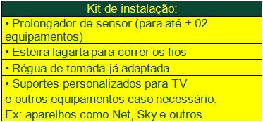
PORTA DE CORRER MOVIE
A principal vantagem da TV na porta do armário é o aproveitamento do espaço e o conforto visual que ela traz sem nenhum fio aparente, deixando o ambiente muito mais otimizado e elegante.
Características para porta de correr com TV
• Sempre será a porta de trás, sendo assim se houver puxadores terão que transpassar um pelo outro.
• Espelho magico, a TV desligada desaparece, refletindo a imagem semelhante a espelho Fumê
Medidas:
• Distância do trilho até prateleiras e divisória interna deve-se respeitar no mínimo 150mm.
• Tamanho da TV deve ser no mínimo 150mm menor que o tamanho da porta, não considerando os puxadores.
Observação:
TV deve ser deixada na fábrica para adaptação na porta, juntamente a ela deverá vir com cabos e controle, ao receber, o atendente deverá analisar as condições da TV como também os acessórios e equipamentos que a acompanham.
15

Slide 22
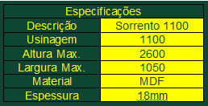
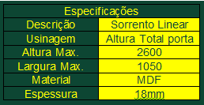
LINHA SORRENTO
A linha Sorrento apresenta o mais moderno design italiano, tornando-se uma excelente escolha para quem busca um visual refinado e minimalista. Também se conecta ao que designers e arquitetos veem como de maior valor e beleza nos dormitórios.
Sorrento 1100
Sorrento Linear
Estando disponíveis para armários de dormitórios em todas as cores da linha Leo Sob medida menos o padrão BRANCO TX.
16

Slide 23
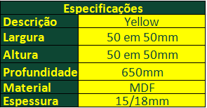
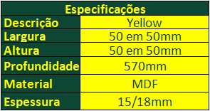
LINHA YELLOW
A linha Yellow foi desenvolvida com o objetivo de ser mais acessível ao cliente, é uma ótima opção para quem quer um ambiente sofisticado com baixo custo.
Yellow portas de correr
(Armário marcenaria)
Yellow portas de giro
Disponível em toda linha Leo Sob Medida menos os padrões em MDP!
17

Slide 24
LINHA YELLOW
Acrescentamos mais um modelo na linha Yellow, agora contamos também com o armário portas de correr com rodapé!
Yellow portas de correr
Disponível em toda linha Leo Sob Medida menos os padrões em MDP!
18

Slide 25
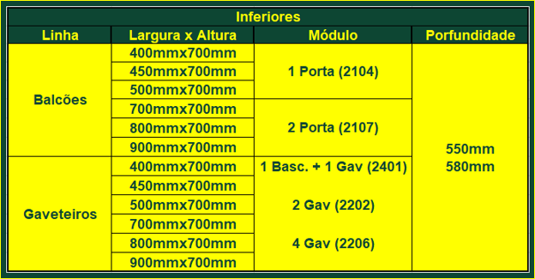
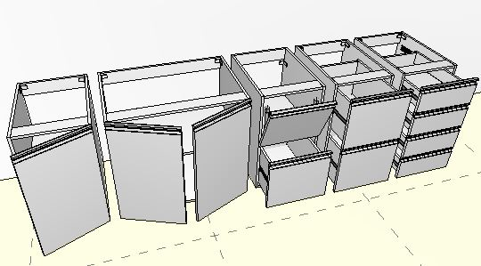
LINHA YELLOW
Linha Yellow agora na cozinha, segue abaixo nossos módulos inferiores disponíveis:
Disponível em toda linha Leo Sob Medida menos os padrões em MDP!
19

Slide 26
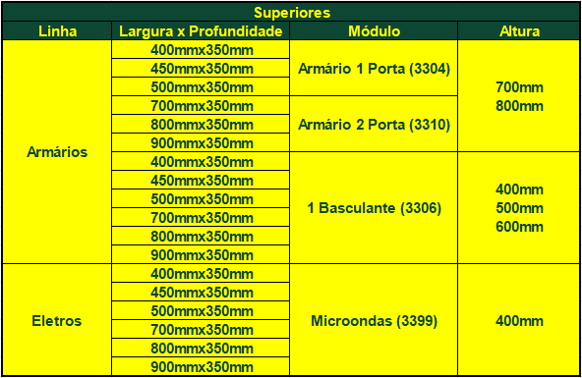
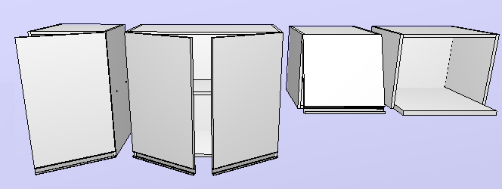
LINHA YELLOW
Segue abaixo nossos módulos superiores disponíveis:
Disponível em toda linha Leo Sob Medida menos os padrões em MDP!
20

Slide 27
PORTA VENTILADA
A porta ventilada permite que flua através de espaçamentos vazados a ventilação e ainda propõem ao ambiente mais harmonia e sofisticação.
Podendo ser produzido nas medidas abaixo:
A média entre vão é de 20mm a 30mm.
Cotas de 110mm, 20mm e 60mm são fixas!
Obs: O padrão BRANCO TX não está disponível para esse modelo de porta
21

Slide 28
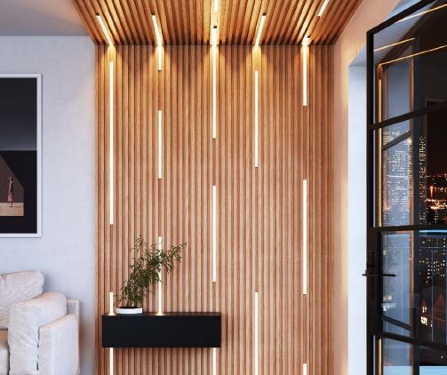
LINHA LUMINOUS
O modelo “Luminária RIP” veio para inovar a decoração de seu ambiente, sendo ela por meio de fixação sobreposta. Adequada ao PAILEO da Leo sob Medida.
Desenho técnico
9mm
Modelo somente avulso!
20mm
Obs: Fonte não inclusa, Indicado a cada 2,5m de LED uma fonte de 5 amperes.
Conversor 5 amperes L313mm x A18mm x P18mm
22

Slide 29
ACESSÓRIOS LUMINOUS
Acionamento: Interruptor simples com cabo
ICG1 - Branco
ICG3 - Preto
ICG2 - Cinza
Acessório adicional com seis entradas e uma saída distribuidor de 12 volts
Conversor 12v 2.0A FE2 Led Line é recomendada para utilização das fitas de LED da Led Line. Transforma a corrente elétrica em 12v.
23

Slide 30
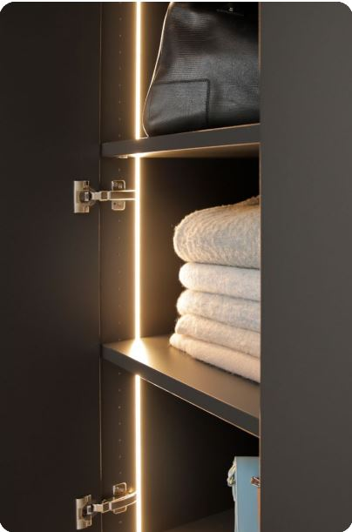
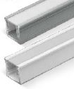
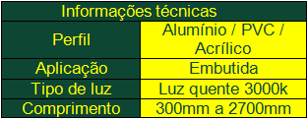
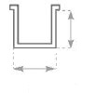
LINHA LUMINOUS
O modelo "Embutida mínima light" veio para trazer mais sofisticação e inovação em seus projetos, sendo ela por meio de fixação embutida.
Desenho técnico
11mm
11mm
Disponível nos armários superiores, armários de dormitórios, armário construtor, prateleiras despenseiros e painéis!
Obs:
Armários superiores, prateleira avulsa e prateleira com LED embutido não acompanha fonte! Indicado a cada 2,5m de LED uma fonte de 5 amperes.
Fonte inclusa de 5 amperes para painéis, armários de dormitórios e despenseiros.
Fonte 5 amperes L313mm x A18mm x P18mm
24

Slide 31
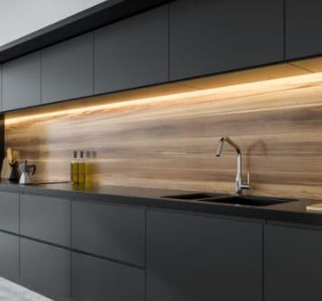
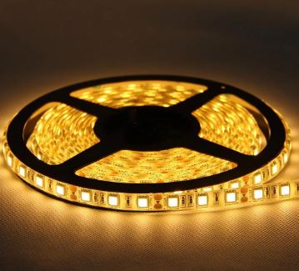
LINHA LUMINOUS
A iluminação em seus projetos traz consigo maior valorização e elegância nos ambientes.
Fita Led 5M 3000K com Silicone 60 Leds por Metro
Obs: Conversor não incluso, Indicado a cada 1m de LED utilizar 1 ampere.
25

Slide 32
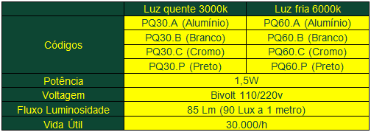
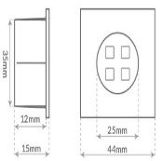
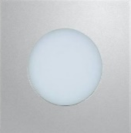
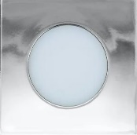
LINHA LUMINOUS
Luminária point ideal para quem quer um ambiente discreto e iluminado.
Meio de fixação: Com furação 35mm e embutimento de 12mm
PQ30.B PQ60.B
PQ30.P PQ60.P
PQ30.A PQ60.A
PQ30.C PQ60.C
Informações técnicas
26

Slide 33
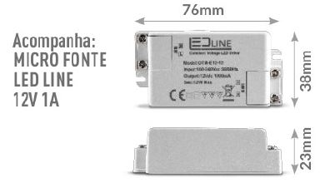
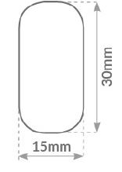
LINHA LUMINOUS
O cabideiro LED é um acessório perfeito para seu armário ou closet, levando muito mais praticidade ao dia a dia e deixando o ambiente muito mais moderno.
Com 2 opções de acionamento, com interruptor ou sensor de movimento.
Informações técnicas
27

Slide 34
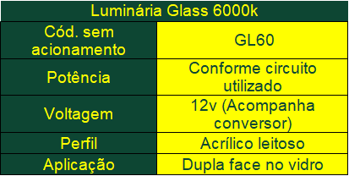
LINHA LUMINOUS
A luminária Glass traz para seu ambiente muito destaque e elegância, indicado para vidros de 4 a 10mm de espessura, com esse acessório você agrega muito mais valor ao seus projetos.
28

Slide 35
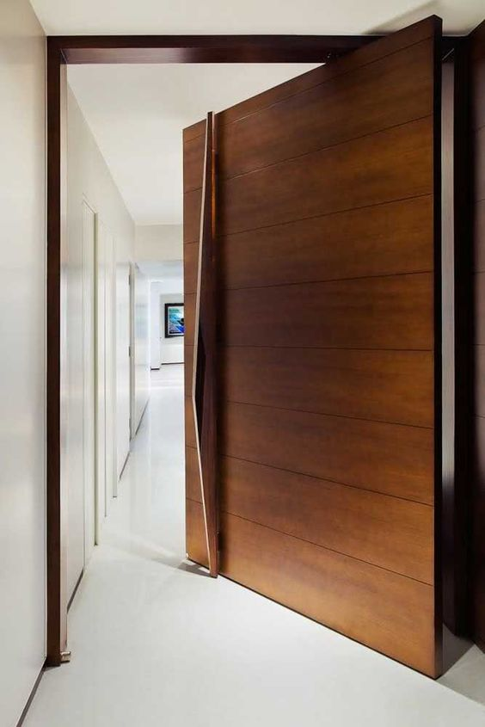
PORTA PIVOTANTE
O nome “Pivotante” vem justamente do seu mecanismo de abertura que é feito por meio de pivôs (ou pinos) instalados na parte inferior e superior da porta, na mesma direção. Esses pinos servem para fixá-la verticalmente, no chão e no batente, fazendo-a girar em torno de um eixo vertical. Estruturada com duas chapas de 6mm e uma chapa de 18mm com uma barra estabilizadora em seu interior para evitar o empenamento.
Portas produzidas com no máximo 300kg
29

Slide 36
PORTA PIVOTANTE
Itens que compõem o sistema:
DESENHO TÉCNICO
PIVO HEAVY PARA PORTAS ATÉ 300KG – H143IE
FECHADURA TRINCO ROLETE 4140/45TR
DESENHO TÉCNICO
Obs: Cálculo da altura da porta = vão interno – 10mm cálculo já considerado dentro do sistema promob
30

Slide 37
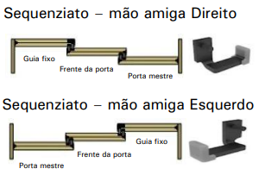
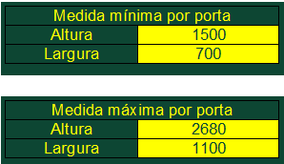
PORTA SEQUENZIATO – MÃO AMIGA
O sistema sequenziato - mão amiga permite que as portas deslizem com efeito cascata, onde uma porta puxa outra. Ideal para dividir e integrar ambientes, com espessura de 30mm e largura mínima de 700mm.
Estruturada em MDF com duas chapas de 6mm e travessas de 18mm com uma barra estabilizadora em seu interior para evitar o empenamento.
Com duas opções de fechamento:
31

Slide 38
PORTA SEQUENZIATO – MÃO AMIGA
Itens que compõem o sistema:
TRILHO SUPERIOR RM03
KITS SEQUENZIATO 30MM 3 PORTAS
RO 82 KIT STANDART (PORTAS DE 80KG A 100KG) LARGURA MÍNIMA DA PORTA 700mm
OBS: UTILIZAR UM KIT POR PORTA
TRILHO INFERIOR RM200
TAMPAS DE ACABAMENTO RM-031
Disponíveis os kits de 2 ou 3 portas podendo ser utilizado mais de um kit para ampliar a quantidade de portas.
Atenção não utilizar um kit de 2 portas com um kit de 3 portas!
Para aumentar a quantidade de portas utilizar sempre o mesmo modelo de kit! Obs: No promob já estará configurado os kits conforme sua utilização
Meio de fixação:
Instalação Sequenziato – mão amiga
Instalação Chapa 8002
32

Slide 39
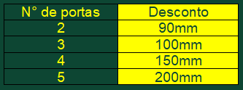
PORTA SEQUENZIATO – MÃO AMIGA
CALCULANDO A PORTA
Largura da porta =
Vão interno + desconto
N° de portas
Altura da porta =
Vão interno – 80mm
66
23
33

Slide 40
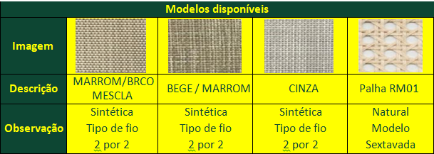
PORTA TREVISO
O refinamento e personalidade dos elementos naturais aplicados aos moveis resultam em composições harmônicas e aconchegantes, elevando seu mobiliário a um alto nível.
A porta Treviso é feito somente em MDF com moldura de 65mm padrão e na espessura 18mm.
Contamos com 4 opções sendo 3 modelos sintético e 1 modelo natural, abaixo segue nossos padrões:
Obs: O padrão BRANCO TX não está disponível para esse modelo de porta
34

Slide 41
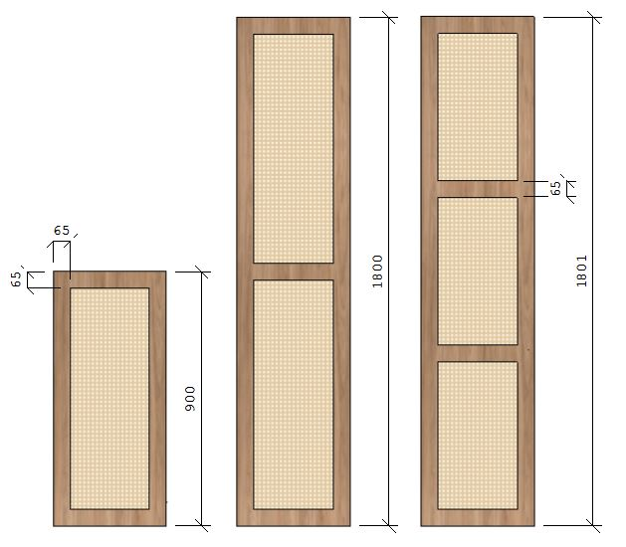
PORTA TREVISO
Portas produzidas com o padrão de medida abaixo:
Relação entre altura e quantidade de travessas
Portas com medida de 2200 ou acima vem com desempenador para evitar o empenamento!
Obs: O padrão BRANCO TX não está disponível para esse modelo de porta
35

Slide 42
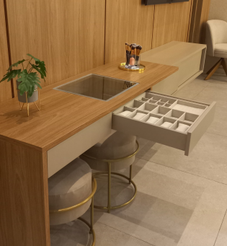
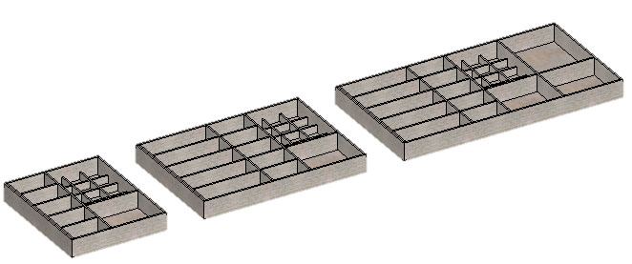
PORTA JOIAS
A melhor maneira de organizar suas joias e acessórios de forma prática e elegante é com os nossos portas joias, mantendo seus acessórios seguros enquanto adiciona um toque de classe ao seu ambiente.
36

Slide 43
PORTA JOIAS
Acabamentos disponíveis
Linha Velluto
Azul claro
Azul Royal
Bege
Cinza
Gelo
Lilas
Marron
Pink
Preto
Rosa
Salmão
TerraCota
Turquesa
Vermelho
Linha Court
Champagne
Prata
Preto
Turquesa
Linha Textil
Azul Claro
Azul Marinho
Cairo
Caramelo
Dourado
Genebra
Lilas
Marfim
Marron
Menta
Palha Branca
Palha Cinza
Pêssego
Pink
Preto
Rosa
37

Slide 44
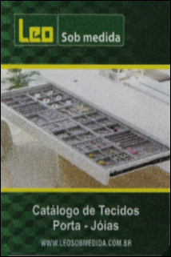
PORTA JOIAS
Linha Textil Trisset
Azul claro
Azul Marinho
Caramelo
Chumbo
Cinza
Marron
Ouro Velho
Preto
Rose
Verde
Obs: O mostruário porta joias está disponível em ACESSÓRIOS / AMOSTRAS para compra em nossa biblioteca do Promob!
38

Slide 45
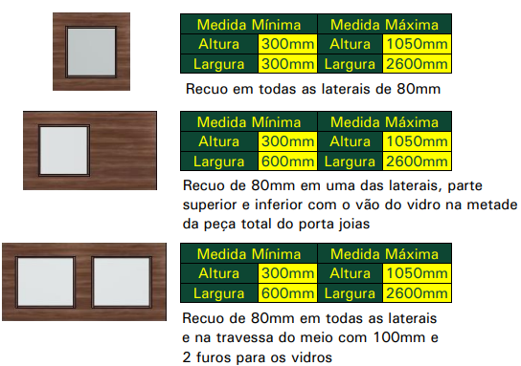
TAMPO PORTA JOIAS
Tampos para porta joia Padrão com medidas editáveis com vidro de 6mm incolor.
39

Slide 46
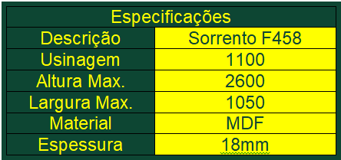
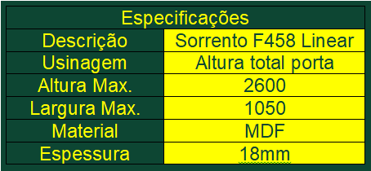
PORTA SORRENTO F458
A linha Sorrento apresenta o mais moderno design italiano, tornando-se uma excelente escolha para quem busca um visual refinado e minimalista. Agora com sua versão para portas de correr
Sorrento F458
Sorrento F458 Linear
Estando disponíveis para armários de dormitórios em todas as cores da linha Leo Sob medida menos o padrão BRANCO TX.
40

Slide 47
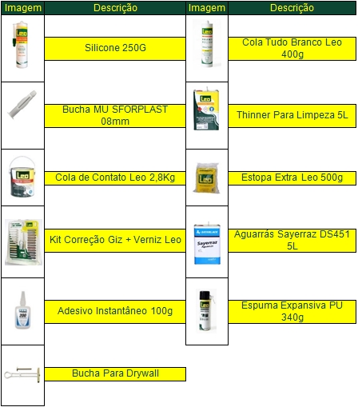
KIT MONTAGEM
Contamos também com nosso kit montagem disponível em nossa biblioteca do promob contendo:
41

Slide 48
NOVA LINHA DE PUXADORES
42

Slide 49
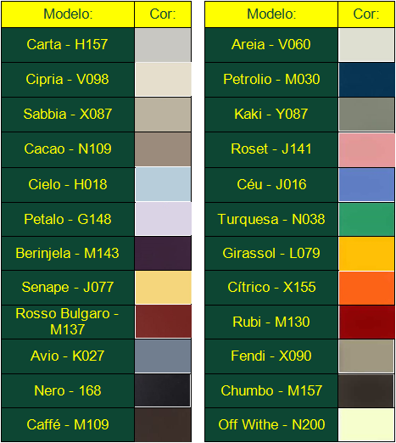
LAQUEAÇÃO
Nossa linha de laqueação agora está ainda mais completa, confira abaixo os nossos padrões disponíveis:
43

Slide 50
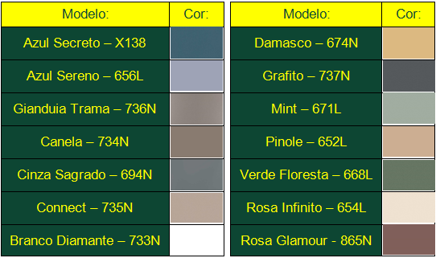
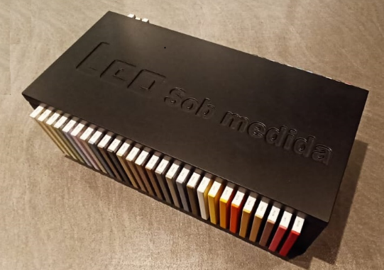
LAQUEAÇÃO
Contamos também com nossa linha de laqueação Special:
Todas as cores do Pantone Sayerlack estão disponíveis em cartela de cores no Promob!
O mostruário de laqueação e lamina natural estão juntos! Disponíveis na aba de mostruários para compra em nossa biblioteca do Promob!
Lá você encontrará também nosso mostruário de laqueação e lamina para showroom!
Obs: A linha painting special é tudo pintado as duas faces e os 4 lados onde seriam os bordos
44

Slide 51
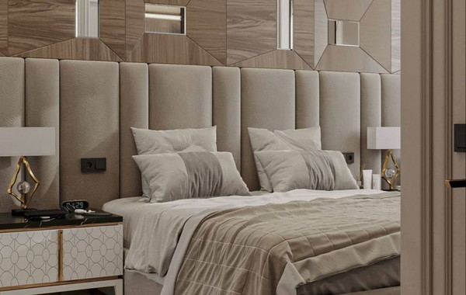
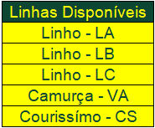
PAINEL CAMA
Para um quarto harmonioso e sofisticado o produto ideal é o painel cama! Com seu estofado podendo ser confeccionado em Linho, Camurça e Couro sintético, irá realçar ainda mais a beleza de seu ambiente.
Com 3 padrões de espessuras sendo 14mm 22mm e 42mm estruturadas da seguinte forma:
O mostruário de tecido está disponível na aba de mostruários para compra em nossa biblioteca do Promob
45

Slide 52
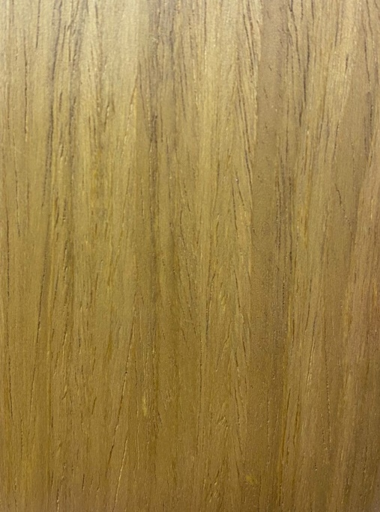
LAMINA NATURAL
A lâmina de madeira natural é um material nobre que possibilita diversidade e elegância ao revestir móveis e paredes.
Abaixo nossos padrões disponíveis!
CARVALHO
FREIJÓ
NOGUEIRA
Estando disponíveis para painéis, portas e frentes de gaveta produzidos somente na espessura de 18mm
O mostruário de lamina natural e laqueação estão juntos! Disponíveis na aba de mostruários para compra em nossa biblioteca do Promob
Lá você encontrará também nosso mostruário de laqueação e lamina para showroom!
46

Slide 53
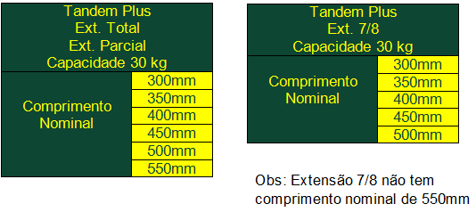
BLUM
CORREDIÇAS
TANDEM é o sistema de corrediças ocultas para gavetas de madeira. Com deslizamento suave e alto conforto de operação, podendo ser utilizado com BLUMOTION ou TIP-ON, a única diferença das TANDEM extensão total, extensão 7/8 e extensão parcial é a abertura da gaveta.
EXT. TOTAL
EXT. 7/8
EXT. PARCIAL
47

Slide 54
BLUM
KIT DE GAVETA TANDEMBOX
A Blum oferece a solução adequada para diversas aplicações. A Gaveta Metálica de 30Kg 500mm Tandembox Plus possui dois modelos (alta e baixa) com manuseio confortável e grande estabilidade lateral, seu deslizamento leve e suave proporciona um funcionamento otimizado e silêncios
Gaveta metálica baixa 30Kg 500mm
Gaveta metálica alta 30Kg 500mm
Para a Gaveta metálica baixa contamos com a opção do (PUXADOR GAVETA INTERNA)
Para a Gaveta metálica alta contamos com a opção de lateral metálica (BOXSIDE)
Com dois padrões de cores disponíveis, cinza e inox.
Obs: Compatível com os sistemas Servo Drive, Tip-On e Blumotion.
48

Slide 55
BLUM
ORGA-LINE DIVISORES
Os sistemas de divisões internas de alta qualidade proporciona uma organização inspiradora em cada gaveta. Sejam mantimentos ou panelas todos os itens podem ser acondicionados de forma confortável e segura.
Kit Orga-Line Tandembox Divisor de Mantimentos c/ Kit Divisor Transversal
Kit Orga-Line Tandembox Divisor de Mantimentos c/ Tubo Reling
Kit Orga-Line Tandembox Divisor de panelas c/ Kit Divisor Transversal
Kit Orga-Line Tandembox Divisor de panelas c/ Tubo Reling 600mm
49

Slide 56
BLUM
ORGA-LINE
O belo formato dos auxiliares de cozinha une design de alta qualidade com função bem elaborada. Com o porta facas, o porta pratos, o porta condimentos e o cortador para filme PVC e papel alumínio, uma bonita organização se instala na cozinha, e qualquer manuseio é muito simples já que seus utensílios estão facilmente acessíveis.
Cortador de folhas papel alumínio
Porta facas
Cortador de folhas filme PVC
Porta pratos
Porta condimentos
50

Slide 57
BLUM
DIVISOR DE TALHERES
Os auxiliares de cozinha ORGA-LINE facilitam os processos diários de trabalho e proporcionam organização e conforto visual. Os sistemas de divisões internas de alta qualidade proporciona uma organização inspiradora em cada gaveta
Divisor de Talheres para Tandembox 474 x 130
Divisor de Talheres para Tandembox 474 x 280
Divisor de Talheres para Tandembox 474 x 377
Divisor de Talheres para Tandembox 474 x 600
51

Slide 58
BLUM
KIT PORTA TEMPERO
Sistema de gaveta com lateral metálica e deslizamento suave. Capacidade de carga de 20kg. As gavetas já vêm montadas! Para módulos de 200mm de largura.
Obs: Com dois padrões de cores disponíveis, cinza e branco.
52

Slide 59
BLUM
MOVENTO
O sistema de corrediças Movento oferece um deslizamento suave e sincronizado, com uma regulagem frontal e uma capacidade de carga dinâmica de 40kg e uma alta estabilidade.
Kit movento com blumotion 40kg
Kit movento com tip-on e blumotion 40kg
53

Slide 60
BLUM
DOBRADIÇAS
54

Slide 61
BLUM
Dobradiça standard 107°
A dobradiça Blum CLIP top é sinônimo de alto conforto de ajuste e de montagem, função confiável e design atrativo. Com dobradiças Blum, toda porta se movimenta de forma agradável.
55

Slide 62
BLUM
AVENTOS HK-XS
O AVENTOS HK-XS oferece um grande espaço para composições em armários altos e superiores pequenos, com isto armários com profundidade livre menor também podem ser confortavelmente equipados.
Projetado para frentes de madeira ou molduras largas e estreitas em alumínio.
Frentes de madeira
Frentes de alumínio
Especificações dos modelos HK-XS
56

Slide 63
BLUM
LEGRABOX
O sistema LEGRABOX atende as mais altas exigências em individualização. O design individual da LEGRABOX acompanha tendências atuais de ambientes residenciais, abrindo possibilidades versáteis de novas composições.
Itens disponíveis:
Legrabox Alta
Legrabox Baixa
Legrabox Média
Gaveta interna baixa
Gaveta interna média
Obs: Com dois padrões de cores disponíveis, cinza Orion e Branco Seda.
57

Slide 64
BLUM
Modelos com possibilidade de agregar acessórios adicionais como:
Acessórios com dois padrões de cores disponíveis, cinza Orion e Branco Seda.
Obs: Lateral das estruturas com divisória contém imã para fixação nas laterais da gaveta.
58

Slide 65
PORTA PIVOTANTE F458
A linha Sorrento apresenta o mais moderno design italiano, Agora contamos com sua versão para porta Pivotante agregando muito mais design e exclusividade em sua porta!
Estruturada com duas chapas de 6mm e uma chapa de 18mm com uma barra estabilizadora em seu interior para evitar o empenamento.
Portas produzidas com a usinagem sorrento em uma das faces ou nas duas faces, com no máximo 300kg
59

Slide 66
GALLARDO ZERO
Gallardo zero esta linha tem o delicado toque clássico, a estrutura das molduras usinadas trazem maior conforto visual sem nenhuma emenda aparente.
Estruturadas da seguinte forma:
Portas com medida de 2200 ou acima vem com desempenador para evitar empenamento!
Obs: O padrão BRANCO TX não está disponível para esse modelo de porta
60

Slide 67
PORTA LATA ALUMÍNIO 130
Porta lata alumínio 130 é ideal para organizar seus utensílios, confeccionado em alumínio anodizado, acompanha trilhos telescópicos com amortecedores zincados, que vão montados na peça.
Cores disponíveis:
Anodizado Fosco
Bronze
Branco
Obs: Capacidade de carga de 8kg
Os fundos para o apoio das latas e condimentos, agora são feitos com bandejas em inox 430.
61

Slide 68
PAINÉIS USINAGEM ESPECIAL
A linha de PAINÉIS USINAGEM ESPECIAL, conta com 6 formas editáveis dentro do sistema Promob, ideal para todo os tipos de projeto garantindo exclusividade e personalidade agregando mais valor em seu ambiente
Formas geométricas disponíveis:
Curvo
Cantoneira
Chanfrado
Pentágono
Triangulo
Circulo
Espessuras disponíveis 15mm 18mm 25mm
Obs: Todas as cores disponíveis, somente espessura de 25mm não utiliza cores DURA+ GUARARAPES+ e ARAUCO+
62

Slide 69
SISTEMA FLOW S
Sistema deslizante de sustentação na base. O sistema Flow S possui aplicação sobreposta, disponível em dois modelos: FLOW S TOP e FLOW S STANDART
Itens que compõem cada sistema
A altura da porta não deve ser maior que 4 vezes a medida da largura da porta
Obs: Sistema Flow quando for 3 portas apenas a porta do meio é TOP as laterais serão STANDART e é preciso ser feito manualmente a substituição da porta central para o sistema TOP
63

Slide 70
PORTA DESLIZANTE RO82
Sistema muito utilizado em divisórias de ambientes e closets, por proporcionar um deslizamento mais suave e silencioso, evitando batidas, devido a seu sistema de amortecimento
Itens do sistema
A altura da porta não deve ser maior que 3 vezes a medida da largura da porta
64

Slide 71
SORRENTO COZINHA
Agora contamos com a Sorrento na cozinha, que foi desenvolvida para frentes de gaveta, portas basculante e portas de giro, tornando-se uma excelente escolha para quem busca um visual refinado e minimalista.
Obs: Para opção Sorrento meia cava, temos como inverter para direita ou esquerda, selecionando 2x a porta ou a frente da gaveta e apertando a tecla I (espelhar)
Obs: O padrão BRANCO TX não está disponível para esse modelo de porta
65

Slide 72
PORTAS E FRENTES TECIDO
Agora contamos com portas e frentes revestidas em tecido, podendo ser confeccionado em Linho, Camurça e Couro sintético, deixando o design do seu ambiente ainda mais aconchegante.
Com 20mm de espessura sendo estruturada da seguinte forma:
O mostruário de tecido está disponível na aba de mostruários para compra em nossa biblioteca do Promob!
66

Slide 73
PRATELEIRA MÓVEL INVISIVÉL
Desenvolvemos a prateleira invisível com a função de fazer a junção da sapateira com o gaveteiro, agregando maior conforto visual, evitando emendas e proporcionando um novo design em seu armário construtor!
Armário construtor Sem prateleira invisível
Armário construtor Com prateleira invisível
67

Slide 74
GALLARDO ZERO VIDRO
Gallardo zero vidro, produzida com a estrutura das molduras usinadas trazendo maior conforto visual sem nenhuma emenda aparente! E com o vidro agregando mais transparência e visibilidade em seu ambiente
Obs: O padrão BRANCO TX não está disponível para esse modelo de porta
68

Slide 75
KITS LIXEIRAS ORGANIZADORAS
Novo sistema de separação de resíduos, estando disponível em 03 kits diferentes contendo duas, três ou quatro lixeiras! Moldadas por injeção de polímero resistente e reciclável, adequado para diversas aplicações!
Medidas padrão das lixeiras:
69

Slide 76
CANTO ARTICULADO FGVTN
Conjunto articulado para móveis de canto, composto de estrutura metálica e bandejas para produtos / utensílios.
Movimento suave com sistema de amortecedor.
Confeccionado em aço estrutural e bandejas em MDF com anteparo cromado, contendo uma capacidade de até 12 kg por bandeja!
Obs: Para porta com medida de 446mm de largura!
70

Slide 77
DIVISOR DE ACRÍLICO
Divisor de acrílico ideal para manter seus itens organizados, além de agregar conforto e limpeza visual em suas gavetas.
Obs: Disponíveis somente para corrediças de 450mm invisíveis blum!
71

Slide 78
DIVISOR DE MADEIRA
Eleve a organização da sua cozinha com o divisor de madeira, trazendo mais elegância e sofisticação para o seu dia a dia.
Produzido em madeira compensada e laminado em madeira de CURUPIXA
Obs: Disponíveis somente para corrediças de 500mm invisíveis blum!
72

Slide 79
DIVISOR DE MADEIRA
E para deixar seu divisor de madeira ainda mais completo, contamos com dois itens adicionais! Feitos em madeira maciça e depois laminado sua parte superior em CURUPIXA, são utensílios que além de trazer proteção e segurança, dão um requinte único ao ambiente.
Faqueiro
Porta Tempero
Obs: Nos divisores de madeira os espaços com * são destinado para o encaixe do faqueiro ou porta tempero!
73

Slide 80
ARAMADOS
Soluções práticas e funcionais para armários de dormitórios, que ajudam na organização, durabilidade e estilo do ambiente.
Onde cada produto oferece uma solução única para otimizar o espaço e deixar os dormitórios mais organizados e elegantes.
Contamos com 5 itens disponíveis, sendo:
* Altura padrão de 80mm
* Profundidade padrão de 490mm * Para caixas de 15mm e 18mm * Os divisores serão ajustados as larguras partindo do mínimo
e máximo descritos abaixo.
Disponíveis em 3 acabamentos:
Marrom
Prata Preto
Obs: * Itens não estão disponíveis para caixas de 25mm! * Os itens avulsos também seguem esse mesmo padrão de medida.
74

Slide 81
TOMADAS EMBUTIDA
As torres de tomadas embutidas são a solução ideal para quem busca praticidade e organização em seu ambiente. Com design discreto e moderno, elas se integram perfeitamente aos móveis, oferecendo fácil acesso a tomadas e ao RJ45 sem comprometer a estética.
Confira nossos modelos abaixo:
Obs:
* As tomadas embutidas vem como mostra imagem ao lado, sem o conector RJ45. A estrutura para receber o conector está incluída, mas o conector deve ser adquirido separadamente. * Não é feito a usinagem na fabrica, no momento da instalação deverá fazer o recorte para o encaixe da caixa embutida.
75

Slide 82
COLEÇÃO LEO SOB MEDIDA
Combinações de cores amadeiradas e sólidas fazem sempre muito bem ao ambiente
Azul Secreto
Itapuã
Linha Essencial
Essencial Wood
Oferece acolhimento e transforma o ambiente em um convite para o bem-estar.
A beleza da lâmina natural da madeira com seu acabamento inovador com suave brilho nos poros, oferece ao ambiente um ar jovem atemporal.
76

Slide 83
COLEÇÃO LEO SOB MEDIDA
Combinações de cores amadeiradas e sólidas fazem sempre muito bem ao ambiente
Nogueira Caiena
Cinza sagrado
Linha design
Linha Essencial
Busca ressaltar a naturalidade da madeira avermelhada, com nuances de cores nas catedrais.
Oferece acolhimento e transforma o ambiente em um convite para o bem-estar.
77

Slide 84
COLEÇÃO LEO SOB MEDIDA
Combinações de cores amadeiradas e sólidas fazem sempre muito bem ao ambiente
Gianduia
Cumaru Raiz
Linha Trama
Essencial Wood
Movimento e sofisticação podem ser usados com muita criatividade para compor um visual dinâmico que valoriza o mobiliário.
Um belo representante da madeira brasileira, com sua tonalidade mel queimado e seus poros tem características únicas.
78

Slide 85
COLEÇÃO LEO SOB MEDIDA
Cores MDP
Branco TX
Cores MDF
Branco TX
Absoluto
Azul Astral
Azul Profundo
Azul Secreto
Blush
Branco Diamante Essencial
Branco Trama
Branco Ultra
Carvalho Batur
Carvalho Hanover
Cinza Fossil
Cinza Sagrado
Cumaru Raiz
Freijo Puro
Gianduia Natural Velluto
Grafite Trama
Itapuã
Jequitiba Rosa
Mint
Nogueira Asti
Nogueira Caiena
Nogueira Florida
Nogueira Thar
Pau Ferro
79

Slide 86
COLEÇÃO LEO SOB MEDIDA
Perola Urbana
Pinole
Preto Trama
Rosa Glamour
Rosa Infinito
Verde Floresta
Cores Internos
Aurora Trama
Carvalho Dian
Carvalho Lir
Gianduia Puro
Gianduia Trama
Linho Belga
Off Withe Suave
Palha Trama
Titânio Trama
80

Slide 87
Sob medida
Rua Wallace Barnes, 45 – distrito industrial campinas – SP, 13054-701 (19)3225 – 0666 atendimento@leosobmedida.com.br
@LEOSOBMEDIDA
WWW.LEOSOBMEDIDA.COM.BR

